Slide 1
2018P PT 7B
LA CONSTRUCCIÓ DE LA FORMA
JORDI PARCERISAS. PROJECTES
LLUIS PARRAMÓN. TECNOLOGIA

Slide 2
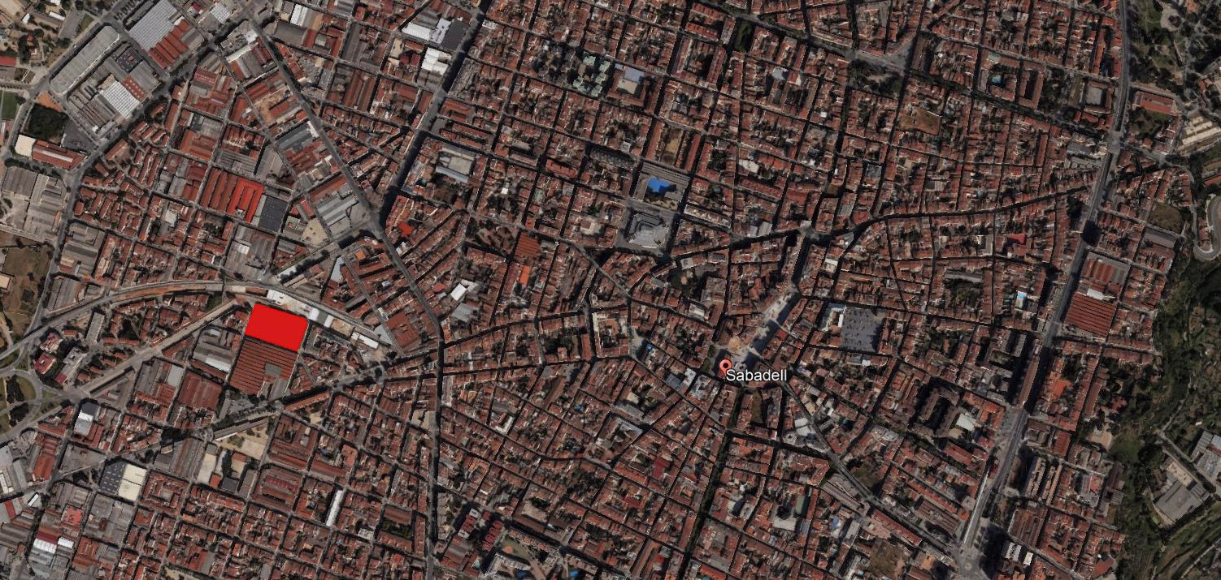
Zona esportiva Can Marcet. Sabadell

Slide 3
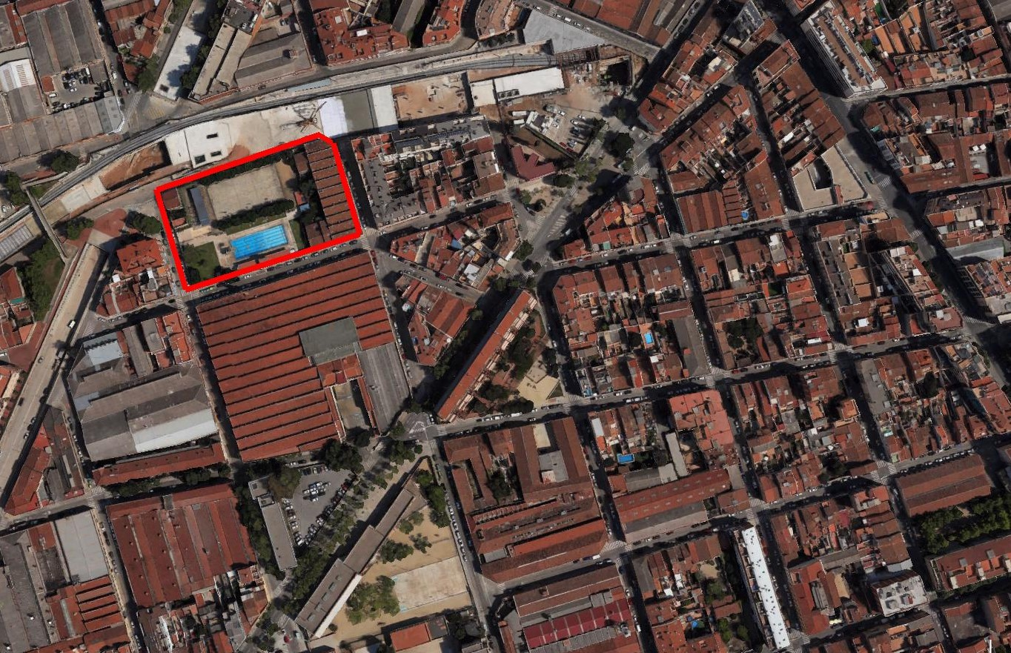

Slide 4
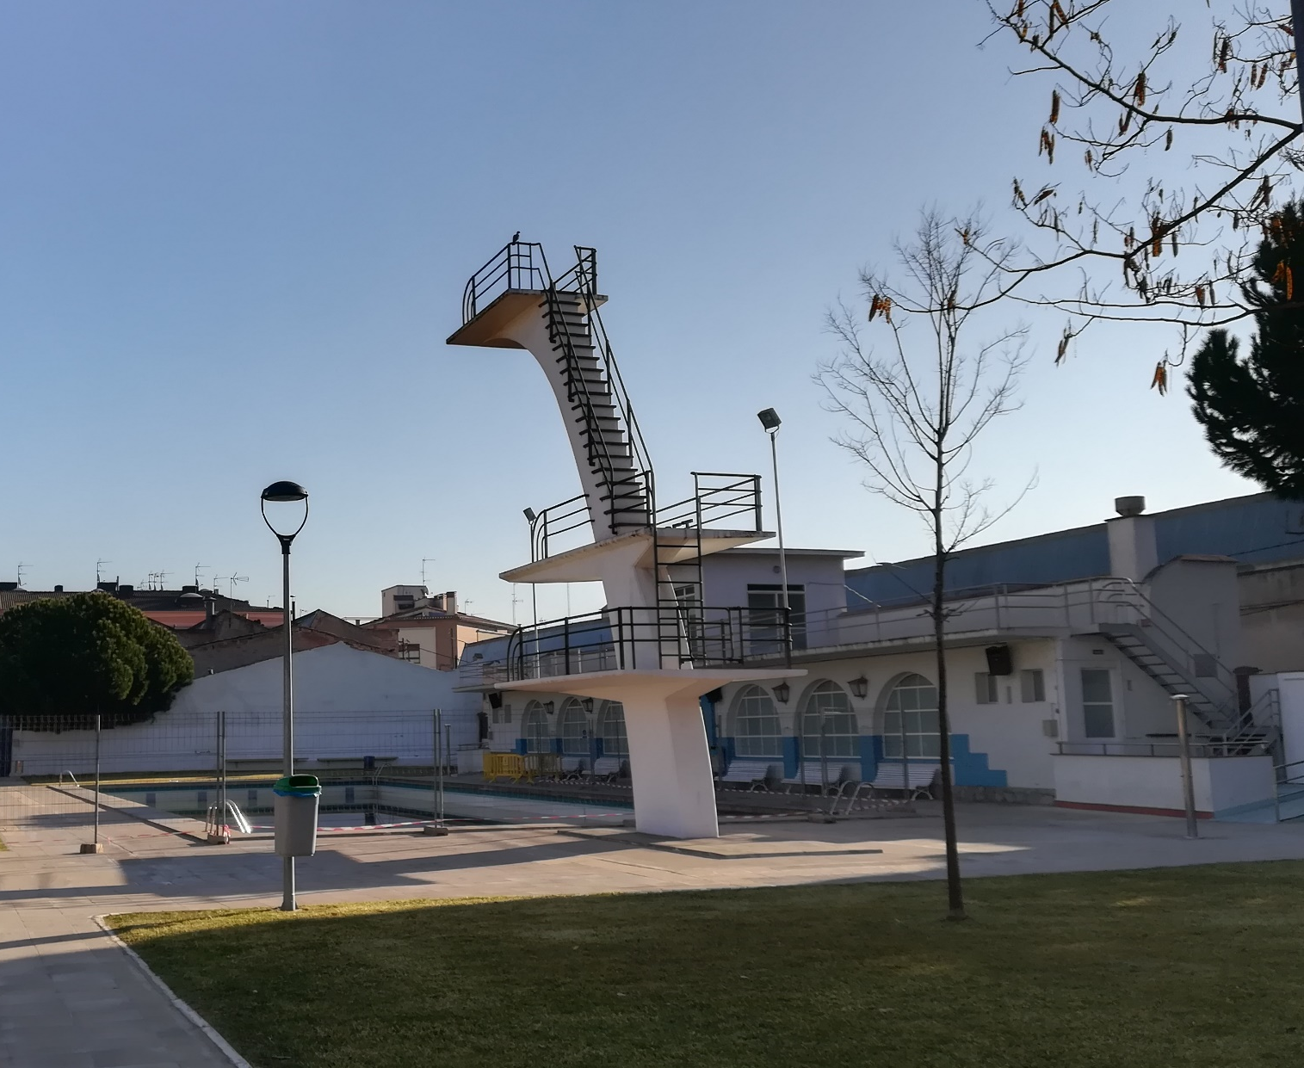

Slide 5
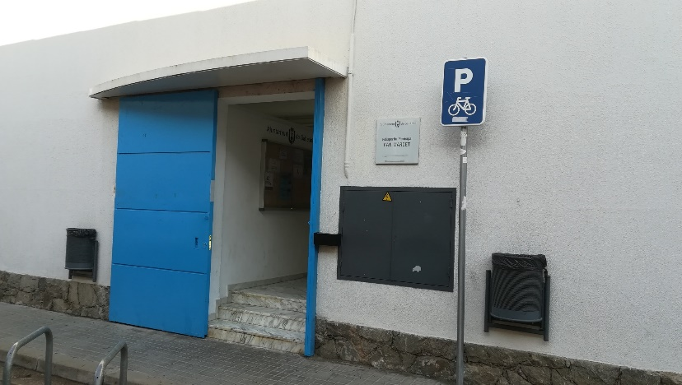
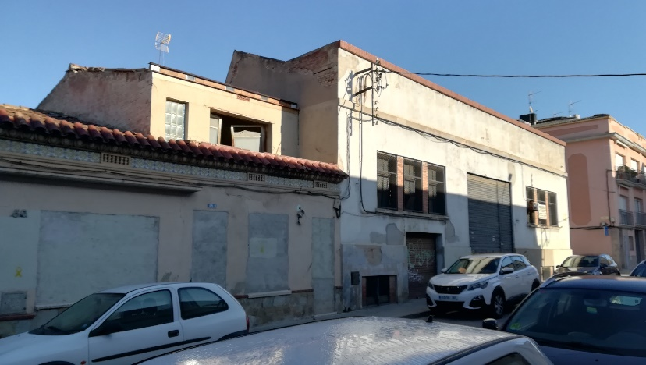
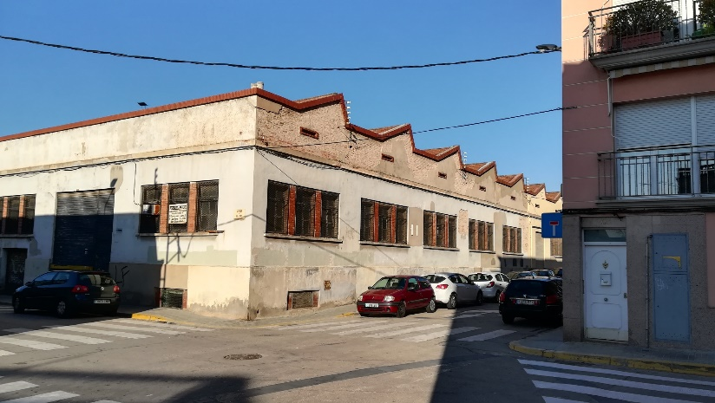
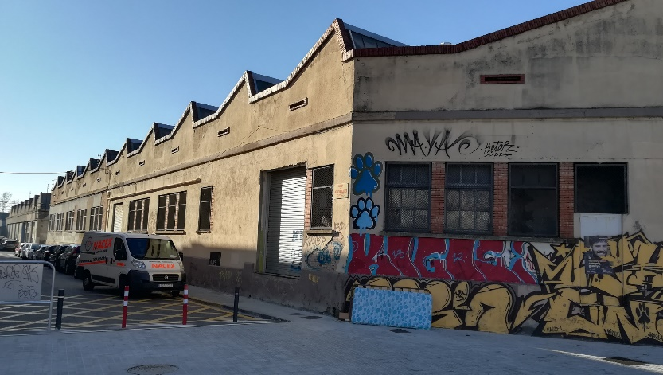

Slide 6
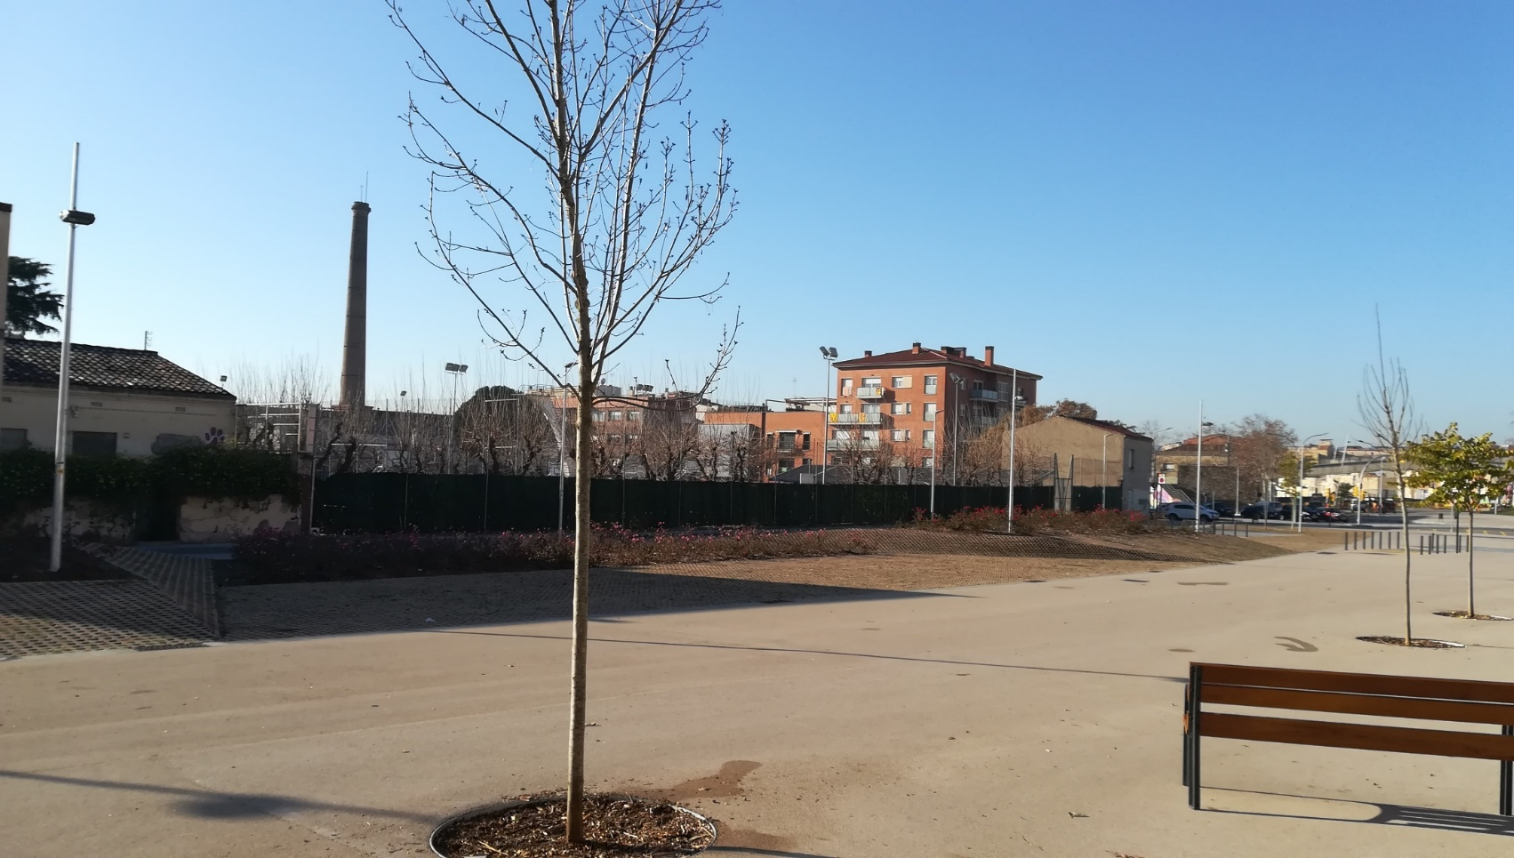

Slide 7
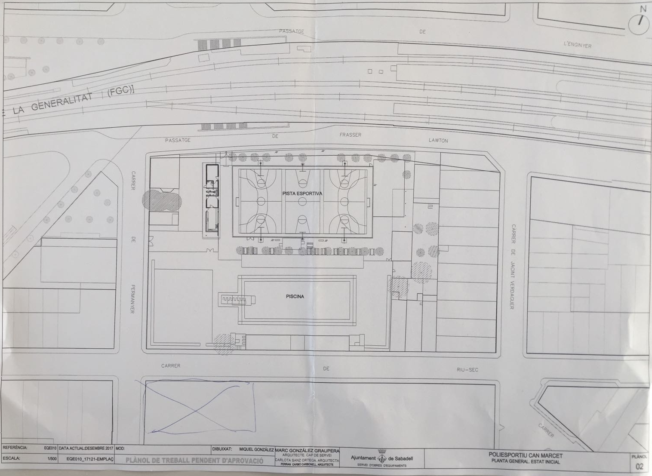
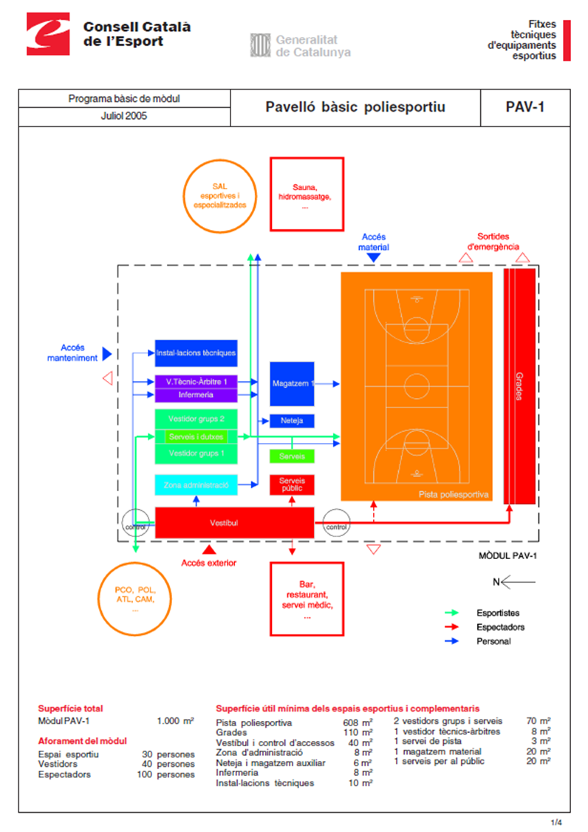
ORDENACIÓ DE LA ZONA ESPORTIVA DE CAN MARCET
I CONSTRUCCIO DE PAVELLO ESPORTIU PAV1 I VESTUARIS
TREBALL INDIVIDUAL. ASSISTÈNCIA OBLIGATORIA 80%
6 LLIURAMENTS PARCIALS | 10%
LLIURAMENT RESUM | 30% | 9 MAIG
ENTREGA FINAL | 45% | 4 JUNY
VALORACIÓ DISCRECIONAL | 15%
EXPOSICIÓ PER L’AJUNTAMENT DE SABADELL

Slide 8
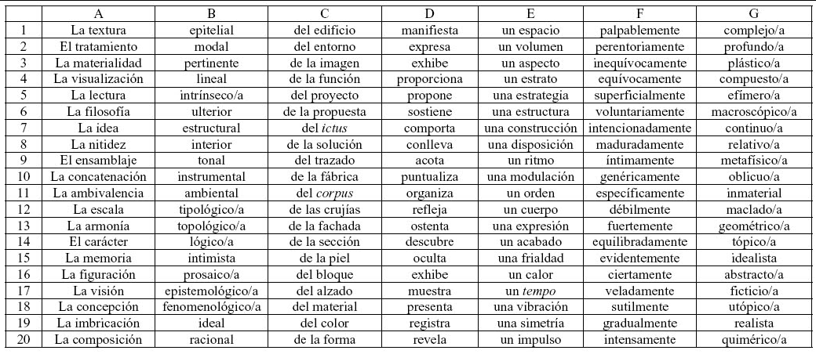

Slide 9
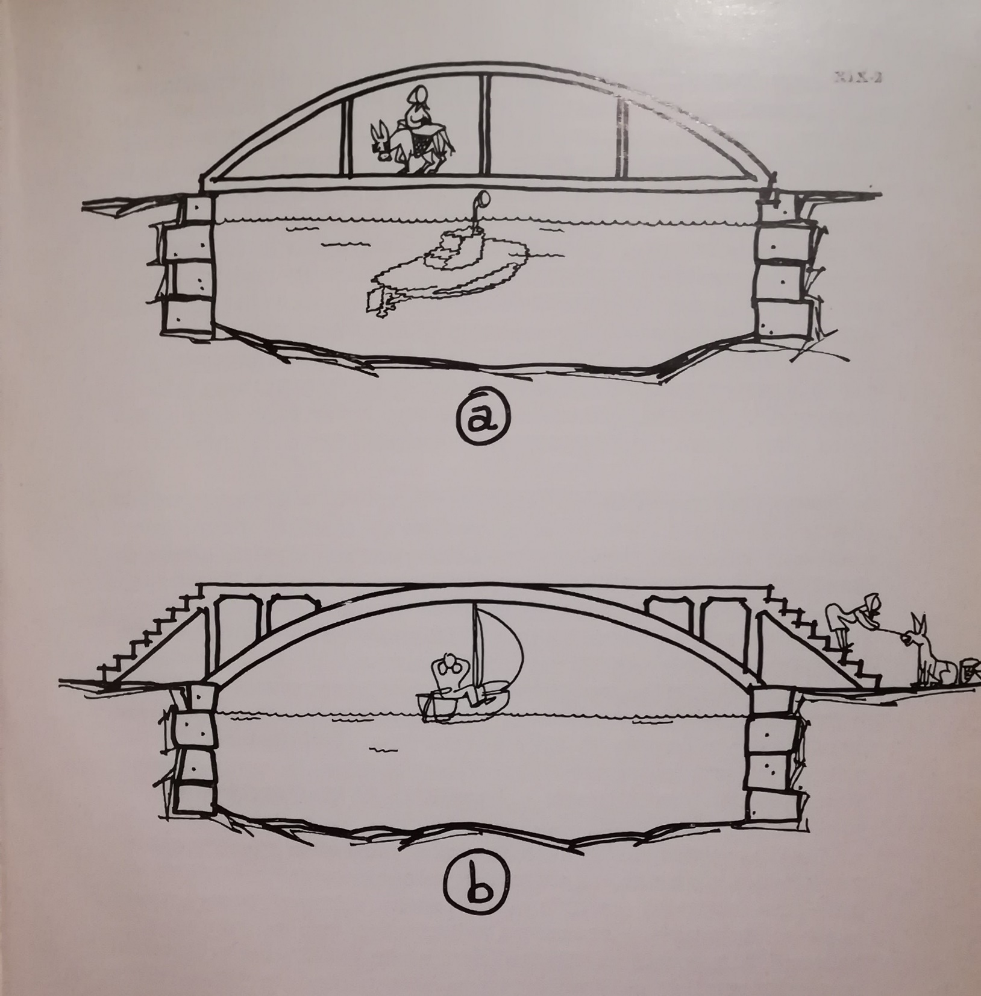

Slide 10
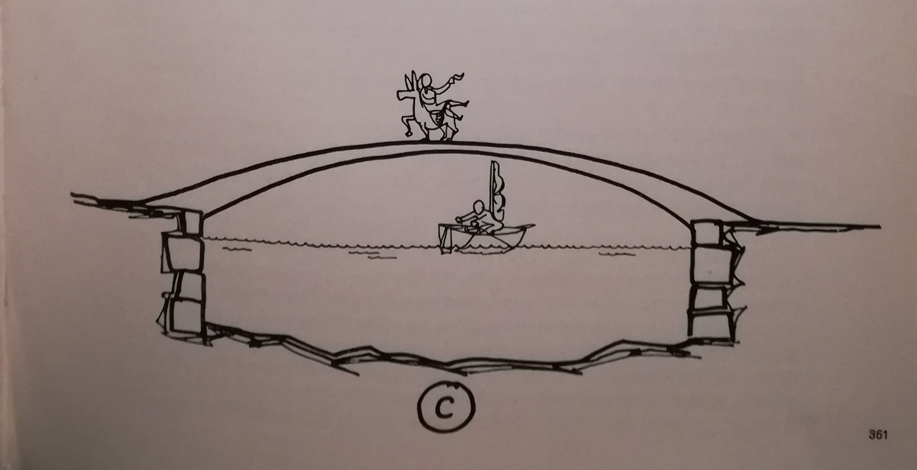

Slide 11
LA ESTRUCTURA DEL PONT ESTA FORMADA PER UN ARC QUE PERMET EL PAS DE LES PERSONES I VEHICLES PER LA PART SUPERIOR I DE LES EMBARCACIONS PEL CANAL

